Slide 1

МБУК «Побединский СДК» и
#МЫВМЕСТЕ

Slide 2
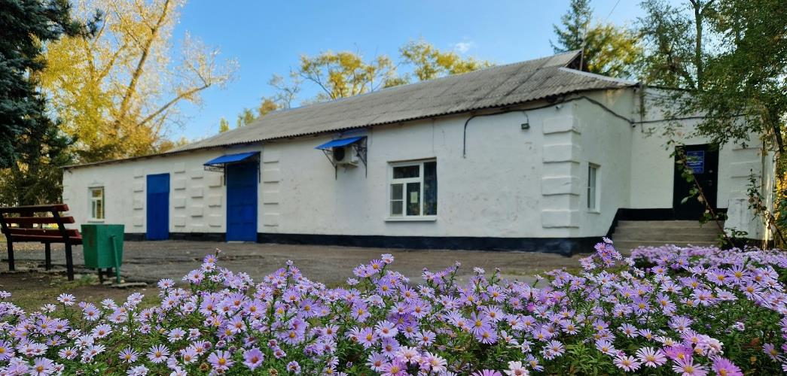
Побединский сельский дом культуры
с 2021 года является организатором добровольческой (волонтерской) деятельности.

Slide 3
Цели и задачи волонтерской деятельности
Волонтерская деятельность в сфере культуры осуществляется в целях:
поддержки общественно значимых региональных социокультурных инициатив, проектов, событий и программ в сфере культуры;
сохранения и развития культурных традиций, пропаганды культурных ценностей на федеральном и региональном уровнях;
сохранения культурного наследия народов, проживающих на территории Волгодонского района;
содействия развитию творческого потенциала граждан;
предоставления возможности гражданам проявить себя, реализовать свой потенциал и получить заслуженное признание посредством их вовлечения в социокультурную практику.
К задачам волонтерской деятельности в сфере культуры относятся:
мотивирование членов волонтерского формирования к активному участию в его проектах и программах в сфере культуры;
обучение определенным трудовым навыкам и стимулирование профессиональной ориентации и профессионального развития;
получение навыков самореализации и самоорганизации для решения социокультурных задач;
гуманистическое воспитание, распространение идей и принципов социокультурного развития среди населения.

Slide 4

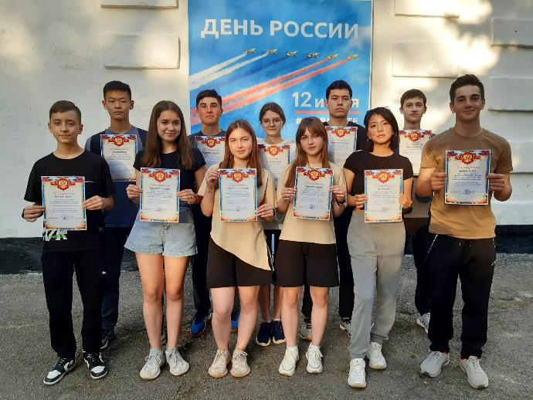
Волонтеры культуры

Slide 5


















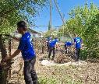
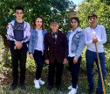





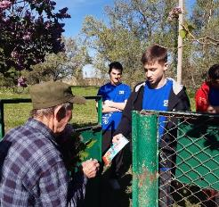





















НАШИ
ДОБРЫЕ
ДЕЛА

Slide 6
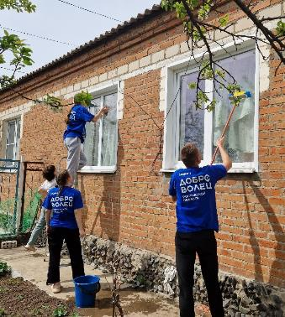
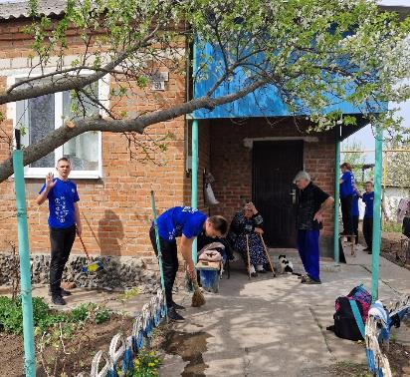
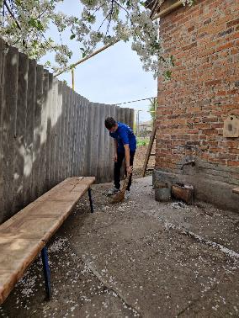
Месячник волонтерского движения
В рамках Месячника волонтерского движения и к 79-й годовщине
Победы в Великой Отечественной войне волонтеры выполнили различные виды помощи
труженикам тыла, семьям военнослужащих, участвующих в специальной военной операции.
15 апреля 2024г. Хлань Николаю Сергеевичу – несовершеннолетнему узнику фашизма,
была оказана помощь волонтерами в уборке придомовых территорий и мытьем окон.

Slide 7
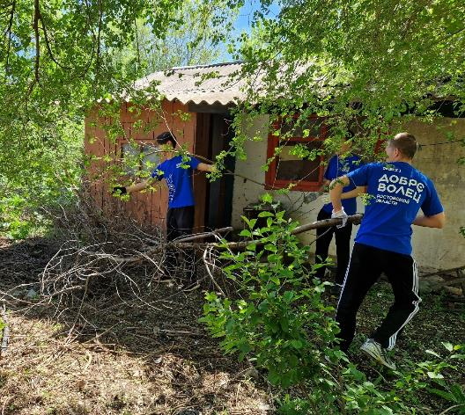
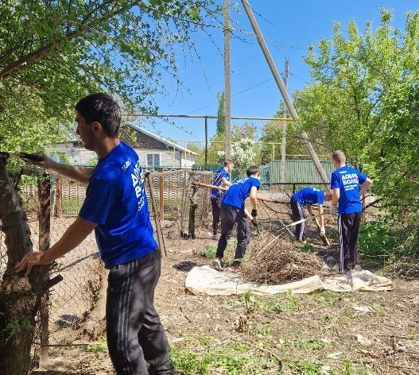
Помощь семье военнослужащего СВО Варавкина Николая Сергеевича (28.03.1978 г.р.).
22 апреля была проведена работа по благоустройству его придомовой территории. Волонтеры вырубили поросль, убрали ветки и мусор. Эти действия были важны не только для поддержания порядка и чистоты, но и для создания ощущения стабильности и заботы для тех, кто сейчас выполняет свой воинский долг.

Slide 8
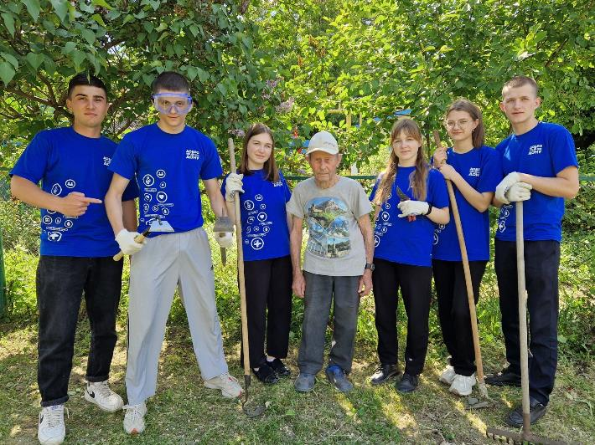
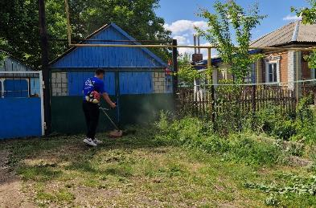
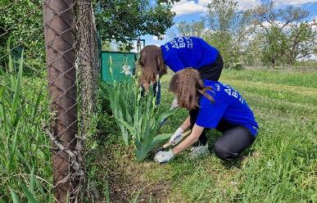
6 мая 2024г. Кособрюхову Александру Константиновичу – труженику тыла,
была оказана помощь волонтерами поселка Победа в прополке и уборке подворья.

Slide 9
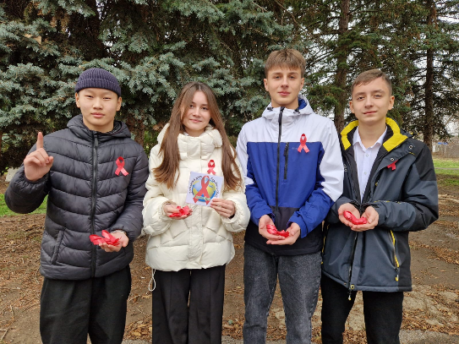
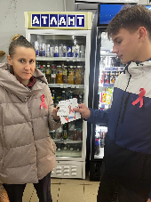
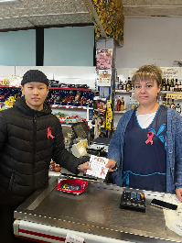
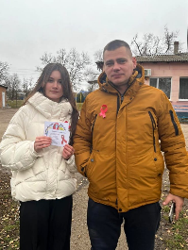
Акция «Красная лента»
Цель акции "Красная лента" заключается в повышении осведомленности о ВИЧ/СПИДе
и солидарности с теми, кто живет с этим заболеванием. Красная лента является международным символом борьбы со СПИДом и поддержки людей, затронутых этой болезнью. Акция направлена
на привлечение внимания к проблеме распространения ВИЧ-инфекции, а также на борьбу
с дискриминацией и стигматизацией людей, живущих с ВИЧ.

Slide 10
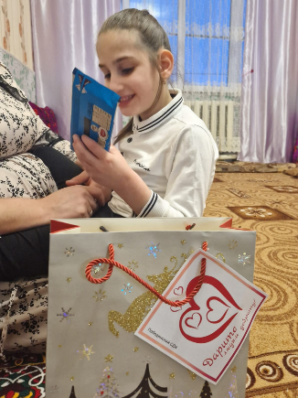
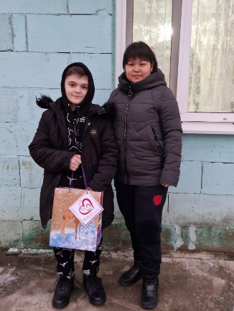
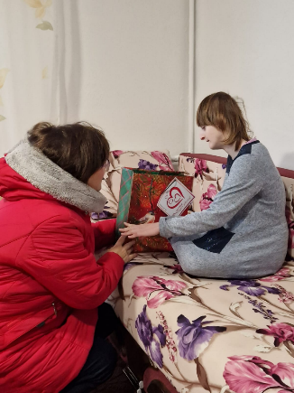
Акция в декаду инвалидов «Дарите людям доброту»
Волонтеры культуры поздравили особенных детей и подарили небольшие подарки.
Основная цель акции заключается в привлечении внимания общественности
к проблемам людей с ограниченными возможностями.

Slide 11
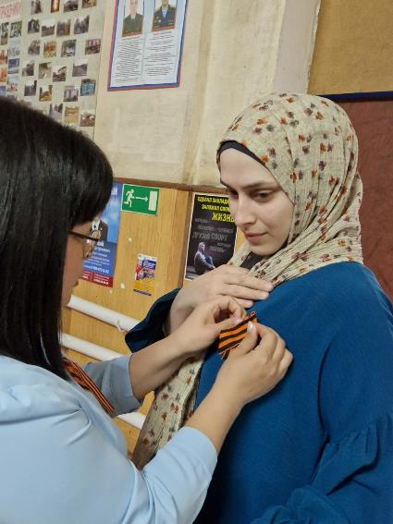
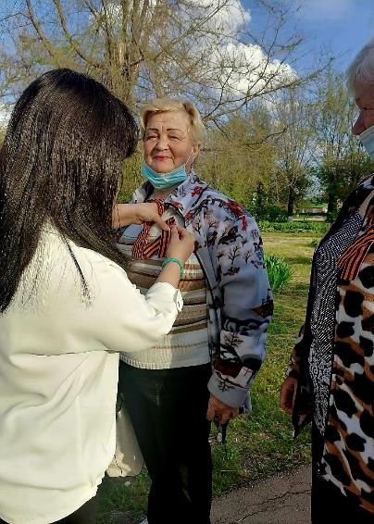
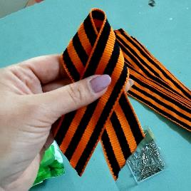
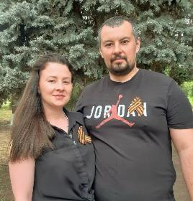
Акция «Георгиевская ленточка»

Slide 12
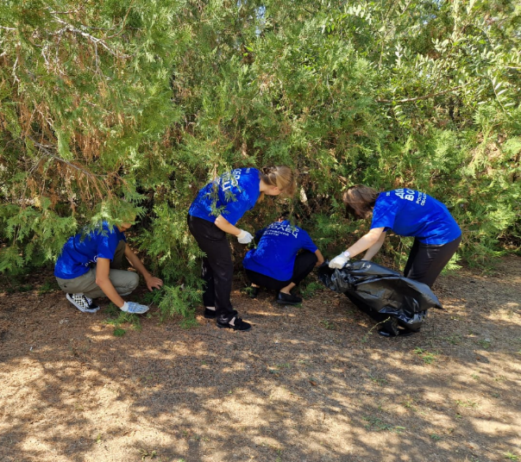
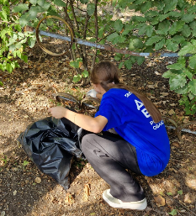
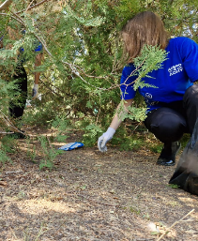
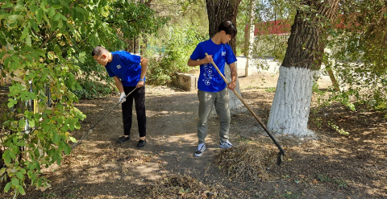
Экологическая акция "Чистый парк"
Добровольцы убрали бытовой мусор, сломанные ветки деревьев на территории парка.

Slide 13
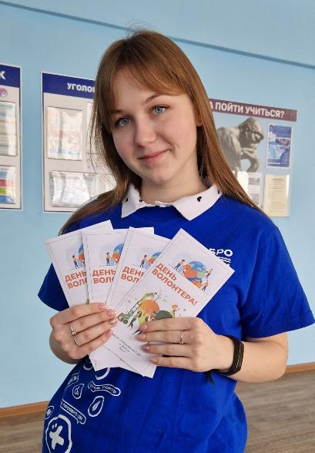
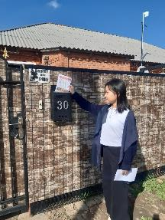
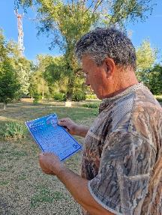
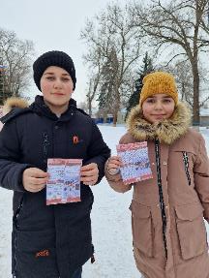
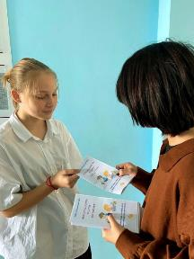
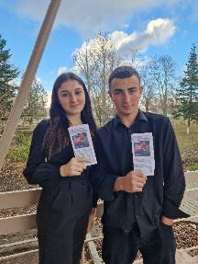
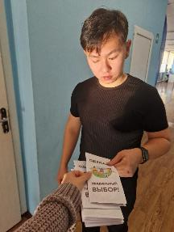
Распространение тематических буклетов, памяток, листовок

Slide 14
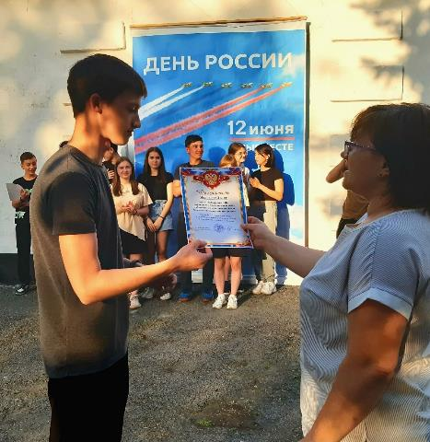

Награждение
Торжественная церемония награждения ВОЛОНТЕРОВ КУЛЬТУРЫ

Slide 15

Спасибо за внимание!

